Slide 1
枚举及暴力搜索
BJTUACM队

Slide 2
概要
时间复杂度分析
枚举
简单枚举（思想）
枚举排列、子集、状态（方法）
二分枚举（方法）
三分枚举（方法）
暴力搜索
BFS（广度优先搜索）
DFS（深度优先搜索）

Slide 3
时间复杂度分析
什么是时间复杂度？
算法的时间复杂度是一个函数，它定量描述了
该算法的运行时间。这是一个关于代表算法输入值的字符串的长度的函数。时间复杂度常用大O符号表述，不包括这个函数的低阶项和首项系数。
时间复杂度计算出来有什么用？
估计程序能否在规定时间内处理题目指定规模的数据

Slide 4
时间复杂度分析
算法复杂性的分析举例
for (int i=0; i<N; i++) S;
O(N)
for (int i=0; i<N; i++)
for (int j=0; j<N; j++)
{
S;
}
O(N²)
for (int i=0; i<N; i++)
for (int j=i; j<N; j++)
{
S;
}
O(N²)

Slide 5
时间复杂度分析
算法复杂性的分析举例
int BinarySearch(int a[], const int& x, int n)
{//在a[0]<=a[1]<=···<=a[n-1]中搜索x
//如果找到，则返回所在位置，否则返回 –1
int left=0; int right=n-1;
while(left<=right){
int middle=(left+right)/2;
if(x==a[middle]) return middle;
if(x>a[middle]) left=middle+1;
else right=middle – 1;
}
return –1; //未找到x
}
O(logn)

Slide 6
时间复杂度分析
算法复杂性的分析举例
int Hanoi( int n, int a, int b, int c )
{
if (n<=0) return 0;
Hanoi( n-1, a, c, b );
Move( n, a, c );
Hanoi( n-1, b, a, c );
return 1;
}
O(2^{n})

Slide 7
时间复杂度分析
重要的事实：当代计算机1s内可做
10^7左右次计算
配置好的机器可到k*10^7~10^8
在这个限制下时间复杂度一定的算法存在能处理的规模上限
复杂度 数量级 最大规模
O(logN) >>10^20 很大
O(N^1/2) 10^12 10^14
O(N) 10^6 10^7
O(NlogN) 10^5 10^6
O(N^2) 1000 2500
O(N^3) 100 500
O(N^4) 50 50
O(2^N) 20 20
O(N!) 9 10

Slide 8
枚举
枚举常常是我们面对算法问题时的第一反应
我们总觉得枚举笨笨的，很多人就称之为“暴力算法(brute force)”—不用动太多脑筋，把所有可能性都列举出来，然后一一试验
尽管这样的方法显得很“笨”，但是往往也有其优点，枚举思路简单，无论是程序编写还是调试都很快速方便，在算法竞赛中常常是快速AC的利器

Slide 9
枚举—简单枚举
枚举只要运用得好，一点都不笨，对问题进行
一定的分析往往会让算法更加简洁、高效。于是
有了追寻思维的轨迹的过程。
究竟是什么使得枚举得以奏效？我们认为是选准了最适合的枚举对象（范围合适，易验证）。其实我们更是认为，在任何情况下，选准最合适的对象，无论是枚举还是其他算法思想，都是最最关键的。
选准（枚举）对象的根本原因还是在于优化，具体表现为减少求解步骤，缩小求解的解空间，或者是使程序更具有可读性和易于编写

Slide 10
枚举—简单枚举
例：编写算法解如下数字迷
ABCAB * A = DDDDDD
分析1:
枚举范围：A：3-9 B：0-9 C：0-9
共枚举700次
分析2:
将算式变形为除法：DDDDDD / A = ABCAB
枚举范围：A：3-9 D：1-9
共枚举63次

Slide 11
枚举—简单枚举
例：HDU 4091
题意：
背包体积n，绿宝石体积s1，价值v1，蓝宝石体积s2，价值v2，宝石数目无限，问背包里能放下的最大价值？
分析1：
看过去很像完全背包，可n,s1,v1,s2,v2数据均为int范围，所以不能用背包求，也不能全局枚举。
分析2：
只有两种物品，将价值与体积比大(称为价值比)的优先放入。
分析3：
但是如：n=24 s1=6 v1=8 s2=10 v2=15，就会发现选取性价比较小的反而结果较好.24 / 6 * 8 = 32 > 24 / 10 * 15 = 30
分析4：
采用大数据选择价值比高的，小数据局部进行枚举(缩小解空间)
Notes:
题解：
看过去很像完全背包，可数据很大(虽然没给出，也能猜到，不然太水了)，所以不能用背包求。又只有两种物品，想到了贪心，将价值与体积比大(称为价值比)的优先放入。但体积限制，这样还不可以，还需要枚举减少价值比大的宝石个数，是否可以增大所求价值。又我们可以知道对于体积是m=lcm(s1,s2)背包，肯定全选价值比大的。所以至多只要枚举n-n/m+m的体积。如果小于这个值，存在大于m的空余，这个空余肯定用价值大的放置。
该题现场过了就是铜奖

Slide 12
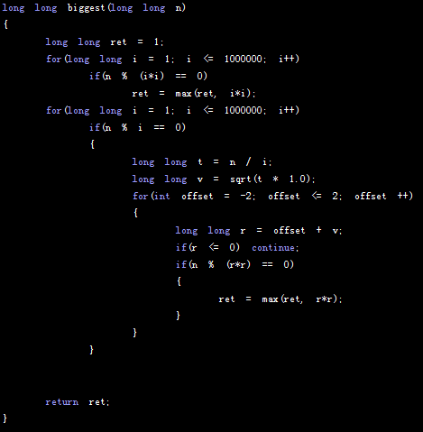
枚举—简单枚举
例：TC多校专场 500
给一个数n (n<10^18)，问满足：
1、x是n的除数
2、存在y满足 x = y * y
求解满足条件的最大x
分析1：
最初想法，枚举y -> (1,10^9)，看x是否除数即可，超时
分析2：
n = z * (y * y) = z * x，枚举z -> (1~10^6)，看n / z 是否等于 y * y，但是n = 1000001 * 2 * 2 还是不正确
分析3：
结果要么是一个大数(>=10^6)乘以某个数(<=10^6)的平方;
要么是一个小数(<=10^6)乘以某个数(1~10^9)的平方;
故分两步枚举，我们先枚举 1~10^6 的 y，看结果；再按枚举 1~10^6 的z，看结果；综上两结果即为最终解。
Notes:
枚举在于优化解空间，减少枚举次数，如上复杂度为 n^(1/3)

Slide 13
枚举—枚举排列
我们有时候会用到枚举全排列
一种是采用递归编写
一种调用stl库函数使用
递归：
void print_permutation(序列A,集合S)
{
if(S为空)输出序列A
else
{
for v in S
print_premutation(在A的末尾添加v后得到的新序列,S-{v}); } }//具体参见小白书117页
stl库函数：
do
{
for(i=0;i<n;i++)
printf("%d ",p[i]);
printf("\n");
}while(next_permutation(p,p+n)); /*求下一个排列*/

Slide 14
枚举—枚举排列
例：POJ 3311（7.27周末个人赛B题）
有n(<=10)个点，送披萨的要送过去，告诉你任意两点的距离，问怎么个送法走的路最短(最后要回到披萨店(0))?
分析：由于n很小，可以枚举送披萨的路径。需要用floyd预处理出任意两点的最短路（复杂度为10!）
floyd();
for(int i = 0; i < 11; i++) so[i] = i+1;
int ans = 1000000;
do {
int len = 0;
for(int i = 0; i < n-1; i++)
len += d[so[i]][so[i+1]];
len += (d[0][so[0]]+d[so[n-1]][0]);
if(len < ans) ans = len;
}while(next_permutation(so,so+n));

Slide 15
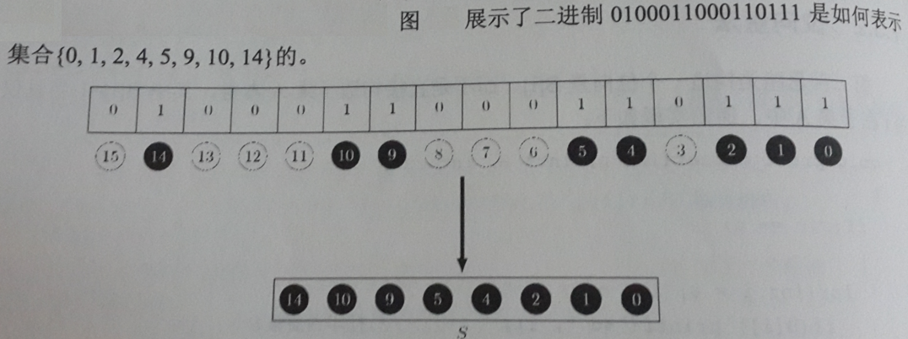
枚举—枚举子集、状态
我们有时候会用到枚举一个集合的子集，
在算法竞赛中我们常常用二进制来表示
集合状态
比如：有n个灯泡(n<=20)，我们可以一个int值表示这20个灯泡的亮灭，int二进制值从右往左第i位表示第i个灯泡 (i从0开始)

Slide 16

枚举—枚举子集、状态
如下为枚举子集的代码
#include <cstdio>
int main()
{
int n = 4;
int x = (1<<n) - 1;
for(int i=x;i>=0;i=i-1)
{
//循环内部为输出
for(int j=n-1;j>=0;j--)
if(i & (1<<j))
printf("1");
else printf("0");
puts("");
}
}

Slide 17



枚举—枚举子集、状态
例：UVA 11205
对于数码管LED显示数字，我们常常是将若干数码管组合起来用以描述一个数字，如右图。我们发现可以用7根数码管来表示0,1,2…9 ，也发现去掉最下方的数码管同样可以表示出0,1,2…9. 如下图所示。给你若干由数码管描述的数字，问最少可以用几根来描述所有数字

Slide 18
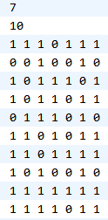
枚举—枚举子集、状态
输入n(<=15),m(<=100)分别表示当前数码管的个数，有m个数字，随后m行每行n个数码管的状态用以表示该数字。
分析：
1、按位存储一个数字，第i个为a[i]；
2、枚举数码管选与不选，即枚举子集(复杂度为2^15)选取若干个数码管，若数码管状态为i；
3、取a[j] & i即为使用i状态，数码管的显示状态
4、若存在(a[j] & i) == (a[k] & i)说明不可行
5、如上最坏复杂度为 2^15 * 100 * 100，考虑优化，可以采用空间换时间的方法
6、枚举时，我们只要保存之前出现的数码管状态，一旦出现一样的数码管状态即不可行
7、复杂度为2^15 * 100

Slide 19
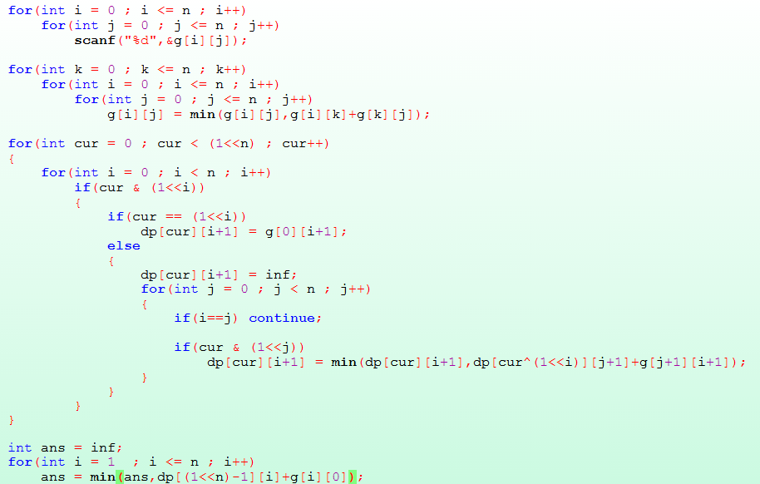
枚举—枚举子集、状态
例：POJ 3311（7.27周末个人赛B题）
有n(<=10)个点，送披萨的要送过去，告诉你任意两点的距离，问怎么个送法走的路最短(最后要回到披萨店(0))?
分析：在枚举排列中已经讲到过暴力枚举排列(10!复杂度)即可，此处可以看看枚举状态的写法(2^10 * 10复杂度)，我们用cur按位表示送披萨的人已经去过了cur位对应的点。采用dp[cur][i] 表示送披萨的人已经去过cur这个状态对应的地方，并且当前在i处，那么 min( dp[(1<<n)-1][i] + g[i][0] ) 即为结果，我们需要的仅仅是记录下人走的过程的状态。

Slide 20
枚举—二分、三分
我们会遇到一些问题比如：
在一个单调的函数内找到等于零的点，在一个抛物线内找到极值。由于解空间无限，全局枚举显然不可行。但是由于函数的单调性、凸性，使得解空间有迹可循。
二分法即每次取中间值(mid = (left + right)/2 )，经过比较确定解空间在[left,mid]是(mid,right]，不断缩小解空间最后找到答案。（STL有二分函数,lower_bound,upper_bound）
三分法见后页

Slide 21
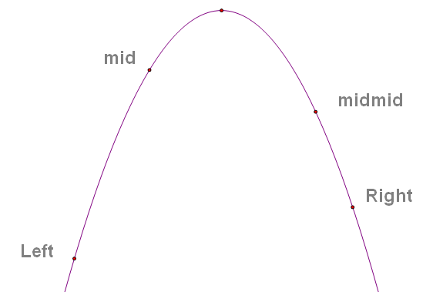
枚举—二分、三分
程序模版如下： double Calc(Type a){ /* 根据题目的意思计算 */ }
void Solve(void){ double Left = MIN, Right = MAX;
double mid, midmid;mid_value, midmid_value; while (Left + EPS < Right){ mid = (Left + Right) / 2; midmid = (mid + Right) / 2; mid_value = Calc(mid); midmid_value = Calc(midmid); // 假设求解最大极值. if (mid_value >= midmid_value)
Right = midmid; else Left = mid; } }

Slide 22
暴力搜索
搜索简单解释就是查找东西
我们可以将其看作是带优化的枚举法。
常用搜索方案就两种：一种是广度优先搜索
一种是深度优先搜索
广度优先搜索BFS，指从初始点开始不断向周边扩散的方式来寻找解，一旦找到解即为最优解。比如：高度近视的人走路眼镜掉了（由于高度近视摘下眼镜他立即什么都看不见，显然他立即发现眼镜掉了），他会怎么做呢，只能从自己身边开始摸索寻找眼镜，摸完一圈发现没有摸到，他会再找范围更大的一圈去摸索，直到找到
深度优先搜索DFS，指从初始点开始不断深入的方式来寻找解，找到的每一个可行解进行比较。比如：人在一个迷宫分叉口，面前有若干条路，只有一条是通向出口，那么这个人只能是先试第一条路，若第一条路走不通，退到分叉口，走第二条路……，直到找到出口

Slide 23
暴力搜索—BFS
例：迷宫问题
6 8 6 行 8 列
######## 存储方式(#表墙,S表人初始位置,T表出口)
# .## . . .T 求到出口的最短路径?
# . .# .###
# . .# . . .#
# . . . . . .# 沿着一面墙走一定能到出
#S###### 如果要得到最短的路径？

Slide 24
暴力搜索—BFS
分析：按照盲人摸眼镜的方案，从最靠近S处的点去找T，然后次靠近……
########
#.##...T
#..#.###
#..#...#
#1.....#
#S######
########
#.##...T
#..#.###
#2.#...#
#12....#
#S######
########
#.##...T
#3.#.###
#23#...#
#123...#
#S######
########
#4##789T
#34#6###
#23#567#
#123456#
#S######
…

Slide 25
暴力搜索—BFS
BFS代码框架
void BFS(VLink G[], int u)
{
VISIT(u); //访问初始点u
visited[u] = 1; //初始点标记为访问过1
ADD (Q,u); //初始点加入队列
while(!EMPTY (Q))
{
u = POP(Q); //从队列内取出最近的点
for v in u附近的点
if(visited[v] == 0)
{
VISIT(w); //访问w点
ADDQ(Q,w); //加入队列
visited[w] = 1; //标记
}
}
}

Slide 26
暴力搜索—DFS
讲DFS前先讲述几个概念
解空间：对于问题的一个实例，如果它的解可以用一个多元组表示，那么所有这些多元组构成该实例的一个解空间。通常将解空间组织成图或者树的形式。
问题的解向量：如果一个问题的解能够表示成一个n元式(x₁,x₂,…,x_{n})的形式，那么称之为解向量。
为什么说搜索是优化的穷举法呢？我们想想，一般枚举法是把结果一一枚举(x₁,x₂,…,x_{n})最后判断。我们是否可以在了解部分解向量(x₁,x₂,…,x_{i})，就可以剔除一些不满足条件的解，减少枚举次数？这样得以优化枚举

Slide 27
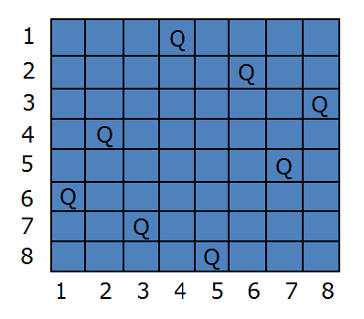
暴力搜索—DFS
例：8后问题
国际象棋中的皇后可吃掉放在同一行或同一列或同一斜对角线上对方的任何棋子。
现在要在棋盘上放8个皇后，使得任何两个皇后都不形成相互攻击的局面，也就是说不能有任何两个皇后放在同一行或同一列或同一斜对角线上。如右边图为一个满足条件的解
向量描述为：
((1,4),(2,6),(3,8),(4,2),(5,7),(6,1),(7,3),(8,5))

Slide 28
暴力搜索—DFS
分析1：
传统枚举方案，我们枚举生成向量：((1,1),(2,1),…(8,x))
然后判定，显然(1,1),(2,1)冲突，不管后面是什么情况，这种类型的都不是想要的解。
那么枚举解集复杂度为8^8，验证复杂度为8，综合复杂度为8 * (8^8)

Slide 29
暴力搜索—DFS
分析2：
我们想不那么笨的枚举。 是否可以在知道(1,1),(2,1)这种情况出现后，我们就不用枚举后面的解情况了。只枚举合法的结果，也就是说边枚举边判定，不符合的不再深入（专业术语为剪枝）。
显然是可以这么做。
DFS可用此

Slide 30
暴力搜索—DFS
分析2：
约束条件：
0) 0<x_{i}<n+1
1) 不同列：x_{i}≠x_{j}
2) 不处于同一正、反对角线：|i-j|≠|x_{i}-x_{j}|

Slide 31
暴力搜索—DFS
核心代码实现：
bool Queen::Place(int k) // 判断是否满足约束条件！
{
for (int j=1;j<k;j++)
if ((abs(k-j)==abs(x[j]-x[k]))||(x[j]==x[k])) return false;
return true;
}
void Queen::Backtrack(int t)
{
if (t>n) sum++;
else
for (int i=1;i<=n;i++) {
x[t]=i;
if (Place(t)) Backtrack(t+1);
}
}

Slide 32
暴力搜索—DFS
DFS代码框架
void backtrack (int t)
{
if (t>n) output(x);// t是递归深度，n表边界条件，控制递归深度
else
for (int i=f(n,t);i<=g(n,t);i++) {
// f()和g()是一种抽象表示，表示在当前扩展结点处未搜索过的子树的起始编号和终止编号。
x[t]=h(i); //存储搜索信息
if (constraint(t)&&bound(t)) //根据边界剪枝
backtrack(t+1);
}
}

Slide 33
参考资料
小白书：暴力枚举部分
广搜wiki
http://zh.wikipedia.org/wiki/%E5%B9%BF%E5%BA%A6%E4%BC%98%E5%85%88%E6%90%9C%E7%B4%A2
资料内

Slide 34
Thanks

